Slide 1
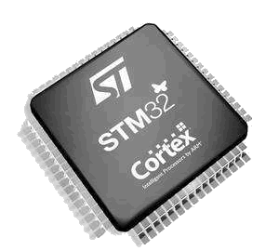

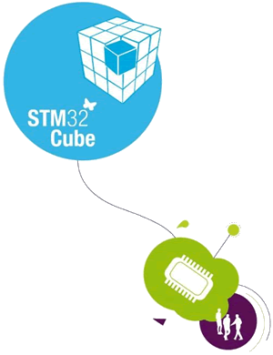
江苏信息职业技术学院
智能工程学院
3.5 矩阵式键盘

Slide 2

能力目标：
理解矩阵式键盘的电路组成及工作原理，掌握矩阵式键盘程序的编制方法。
任务要求：
如下图所示是一个4×4的矩阵式键盘仿真电路，要求编程实现当按下任意一个按钮时，数码管立即显示当前按下按钮对应的键值。

Slide 3
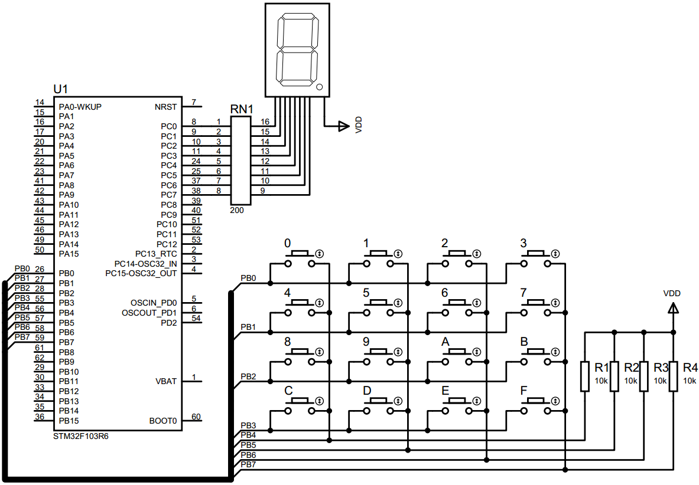

Slide 4
3.5.1 矩阵式键盘的电路组成
● “独立式按钮”，适合于按钮较少的应用场合；
● “矩阵式键盘”，适合于按钮较多的应用场合。
如图所示，是一种4×4的矩阵式键盘的结构示意图，分别由4条行线、4条列线联接而成。

Slide 5
3.5.2 矩阵式键盘的行扫描法
行扫描法检测步骤如下：
① 初始化，所有行线均输出高电平；
② 仅行线X0输出低电平，检测按键0～按键3，若其中某个按键被按下，则相应的列线将检测到低电平；
③ 仅行线X1输出低电平，检测按键4～按键7，若其中某个按键被按下，则相应的列线将检测到低电平；
④ 仅行线X2输出低电平，检测按键8～按键B，若其中某个按键被按下，则相应的列线将检测到低电平；
⑤ 仅行线X3输出低电平，检测按键C～按键F，若其中某个按键被按下，则相应的列线将检测到低电平；
⑥ 回到步骤②，继续循环检测。

Slide 6
3.5.3 任务程序的编写
即便是行扫描法这一种算法，实际程序的编制方法也不止一种，这里为读者介绍两种具体的程序实现方法
⑴ 位操作法
位操作法来源于早期MCS-51单片机基于汇编语言的矩阵式键盘程序的实现方法，这里GPIO的驱动库选择HAL库。由于HAL库中只有对某一个GPIO引脚进行读写的API函数，而没有对整个GPIO端口进行读写的API函数，因此在编制矩阵式键盘行扫描程序的时候很容易，但是在编制数码管驱动程序的时候就很不方便了，下面程序中人为定义了一个端口输出函数，结合查表法用于驱动数码管。
（现场操作演示...）

Slide 7
⑵ 字节操作法
与位操作法编程思路完全不同，字节操作法将矩阵式键盘控制行列的8个GPIO引脚PB0~PB7作为一个字节，通过与流水灯类似的移位算法来实现行线的循环置高电平，通过“位与”运算符来判定按键是否按下。这里GPIO驱动库选择LL库，与HAL相反，LL库只有对GPIO端口读写的API函数，而没有对某一个GPIO引脚读写的API函数。
（现场操作演示...）
技能训练：
要求将任务要求中的矩阵式键盘驱动程序改为列扫描方式，位操作法或字节操作法不限。

Slide 8
To be continued...

